Slide 1
CHƯƠNG 6
JAVA SECURITY

Slide 2
Nội dung
Tổng quan về bảo mật trong java
Bảo mật Applet
Bảo mật ứng dụng
Cấp quyền trong java
Q&A

Slide 3
6.1.1. Giới thiệu
Mọi phần mềm đều chứa một số dữ liệu nhất định, được thiết kế để cung cấp một vài dịch vụ cho người sử dụng. Tại đây nhu cầu bảo mật thông tin và dịch vụ từ những truy cập không mong muốn và trái phép. Cơ chế bảo mật đòi hỏi bảo về dữ liệu và dịch vụ khỏi các sự iện hay các sự cố ngoài kế hoạch.
Khái niệm Security
  Thuật ngữ an ninh có thể được định nghĩa như là trạng thái không bị nguy hiểm. Được hiểu như là sự án toàn, chỉ khác là nhấn mạnh vào việc được bảo vệ khỏi những nguy hiểm từ bên ngoài.
  Ví dụ: bảo vệ quốc gia chống lại khủng bố, bảo mật máy tính chống lại tin tặc…

Slide 4
6.1.2. Sự phát triển của Java Security
Java Security đã phát triển với các phiên bản sau:
  JDK 1.0: Có một mô hình bảo mật hộp cát nơi giới hạn các ứng dụng Java, bất kể chúng có nguy hiểm hay không, trong một phạm vi được xác định nghiêm ngặt nơi chúng không thể ảnh hưởng đến tài nguyên của hệ thống khác. Vì các ứng dụng được tải cục bộ, nên chúng được hưởng quyền truy cập không giới hạn vào tất cả các tài nguyên trong JDB 1.0. Do đó, chính sách bảo mật nhất quán cho các applet và ứng dụng không được hỗ trợ bởi mô hình này.
  JDK 1.1: Giới thiệu Singed Applet, là một applet được đóng gói dưới dạng tập Java Archive(JAR) và được khóa với khoa riêng. Nhược điểm là các applet nhận được quyền truy cập không giới hạn hoặc bị giới hạn trong hộp cát vì không có tùy chọn để truy cập vào tài nguyên

Slide 5
6.1.2. Sự phát triển của Java Security
Java Security đã phát triển với các phiên bản sau:
  Java 2 SE ( J2SE 1.2, J2SE 1.3, J2SE 1.4, J2SE 5.0): Mô hình Bảo mật Java 2 cung cấp một chính sách nhất quán và linh hoạt cho các applet và ứng dụng. Mặc dù các ứng dụng vẫn chạy không bị giới hạn theo mặc định, nhưng chúng có thể phải tuân theo chính sách tương tự như các applet. Nền tảng Java 2 giới thiệu các khái niệm về Miền bảo vệ và các lớp Quyền tạo thành thành phần chính của các phiên bản J2SE 1.2, J2SE 1.3, J2SE 1.4 và J2SE 5.0.
  Java SE6: Các cải tiến bảo mật khác nhau đã được thực hiện đối với kiến trúc mật mã tồn tại trong các phiên bản Java trước đó, chẳng hạn như bổ sung API chữ ký số XML, API I / O thẻ thông minh và hỗ trợ loại mã hóa AES.
  Java SE7: Java SE7 bổ sung nhiều cải tiến khác nhau như Mật mã đường cong Elliptic, vô hiệu hóa các thuật toán mật mã yếu đối với API mật mã của nó, v.v. Các cải tiến bảo mật giải quyết nhu cầu bảo mật ngày càng tăng của các ứng dụng Web

Slide 6
6.1.3. Nội dung của Java Security
Mô hình Security Java cung cấp một chính sách nhất quán và linh hoạt cho các applets và các ứng dụng. Các tính năng đa dạng của mô hình là:
  Bytecode Verifier: Trình xác minh Bytecode kiểm tra xem mã có được tạo bởi một trình biên dịch đáng tin cậy hay không. Do đó, nó xác minh định dạng của tệp lớp về độ dài phù hợp, số ma thuật chính xác, không có lỗi tràn chồng toán hạng, và dòng chảy dưới. Nói cách khác, nó quyết dịnh xem một loạt mã byte Java nhất định có hợp pháp hay không.
  Class Loader: Bộ tải lớp chịu trách nhiệm tải lớp tương ứng với một ứng dụng hoặc một applet đang được thực thi. Bộ tải lớp sẽ tải các lớp vào máy ảo. Nó hoạt động cùng với Trình quản lý bảo mật và bộ điều khiển truy cập để thực thi các quy tắc bảo mật. Ngoài ra, một số lớp được định nghĩa trong gói java.* Và cần thiết cho máy ảo Java được tải bởi trình nạp lớp.

Slide 7
6.1.3. Nội dung Java Security
  Code Source: Đối tượng CodeSource được sử dụng để chứa tất cả các thông tin về mã Java có thể tải xuống. Thông tin này bao gồm tên tác giả và nguồn gốc của mã dưới dạng URL. Nó cũng lưu trữ chứng nhận số chứa khóa công khai tương ứng với mỗi khóa riêng được sử dụng để mã hóa.
  Permissions: Java cho phép cung cấp quyền cho các tài nguyên hệ thống khác nhau như tệp thông qua các lớp Quyền. Ví dụ: quyền có thể được cấp để đọc và ghi các tệp trong thư mục / tmp. Các quyền được chỉ định trong một tệp chính sách. Trình quản lý bảo mật Java sử dụng tệp chính sách để cấp quyền cho ứng dụng và các applet.
  Protection Domains: Trong Java, thông thường các quyền được liên kết với các lớp. Tuy nhiên, một cách tiếp cận tốt hơn là nhóm các lớp thành các miền bảo vệ và liên kết các quyền với các miền bảo vệ này

Slide 8
6.1.3. Nội dung của Java Security
  Policy file: Tệp chính sách bao gồm ánh xạ của một hoặc nhiều quyền với một lớp. Một tệp chính sách có thể chứa một hoặc nhiều ánh xạ như vậy. Tệp chính sách có thể được tạo bằng trình soạn thảo văn bản như Windows Notepad. Bộ công cụ phát triển Java (JDK) bao gồm một công cụ được gọi là Công cụ chính sách cũng có thể được sử dụng để tạo các tệp chính sách.
  Security Manager: Security Manager có các biện pháp kiểm tra thích hợp để đảm bảo rằng nó có thể được gọi theo cách được phép. Trình quản lý bảo mật bao gồm một số phương pháp kiểm tra. Ví dụ: checkRead (String file) có thể xác định quyền truy cập đọc vào một tệp và checkPermission (Permission perm, Object context) có thể kiểm tra xem truy cập được yêu cầu có quyền đã cho dựa trên chính sách hay không.

Slide 9
6.1.3. Nội dung của Java Security
  Access Controller: Một Bộ điều khiển Truy cập được sử dụng khi bạn muốn ghi đè Trình quản lý Bảo mật. Ví dụ: bạn sẽ sử dụng Bộ điều khiển truy cập nếu bạn muốn kiểm tra bảo mật cụ thể luôn được thực hiện bất kể trình quản lý bảo mật có được sử dụng hay không.
  KeyStore: Kho khóa là một cơ sở dữ liệu được bảo vệ bằng mật khẩu bao gồm các khóa cá nhân và / hoặc chứng chỉ. Mật khẩu cho kho khóa được đặt tại thời điểm tạo. Để làm cho kho khóa an toàn hơn, mỗi mục nhập trong đó có thể có mật khẩu riêng. Lưu ý rằng các chứng chỉ được chấp nhận trong kho khóa được coi là đáng tin cậy

Slide 10
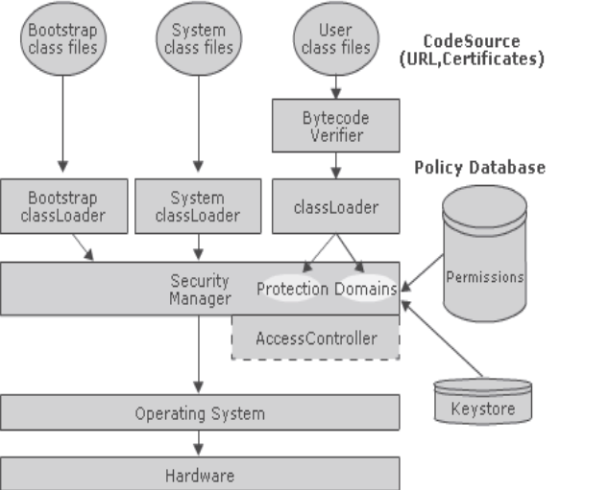
Database Programming in Java, Aptech, 2013

Slide 11
6.1.4. Mục đích Java Security
Mô hình an ninh của java là một trong những đặc điểm kiến trúc chính của ngôn ngữ khiến nó trở thành công nghệ thích hợp cho các môi trường được nối mạng. Các mục tiêu của bảo mật java là:
  An toàn trước các mối đe dọa
  Tránh xâm phạm
  Xác thực
  Mã hóa
  Theo sát
  Xác minh
  …

Slide 12
Nội dung
Tổng quan về bảo mật trong java
Bảo mật Applet
Bảo mật ứng dụng
Cấp quyền trong java
Q&A

Slide 13
6.2. Bảo mật Java Applets
Java applets là những ứng dụng nhỏ được viết bằng Java có thể chạy trong IDE trên một hệ thống độc lập hoặc có thể được gửi qua mạng dưới dạng mã bytecode hoặc có thể chạy từ trang Web.
Các ứng dụng nhỏ có thể chạy trên bất kỳ nền tảng nào có máy ảo Java. Vì mã của applet được chạy trên máy gốc, phần mềm độc hại có thể nhúng trong mã applet sẽ gây ra mối đe dọa cho máy gốc.

Slide 14
6.2.1. Bảo mật giới hạn với Applet
Một mô hình bảo mật được phát triển để bảo vệ hệ thống khỏi các tấn công nguy hiểm. Những giới hạn này được áp dụng mặc định trên applet để ngăn chặn chúng truy cập vào các tệp cục bộ và mạng cục bộ.
Ví dụ: một mã lệnh có tên là WriteFile cố gắng tạo và ghi vào một tệp có tên là WriteTest trong thư mục hiện tại. Applet này sẽ không thể tạo tệp trừ khi nó có sự cho phép rõ ràng trong tệp chính sách và do đó một ngoại lệ bảo mật sẽ đưa ra.

Slide 15
6.2.2. Loại bảo mật giới hạn
Hạn chế truy cập tệp: hạn chế không cho applet truy cập vào hệ thống tệp cục bộ
Giới hạn mạng: Applet chỉ có thể tạo kết nối mạng tới máy chủ Web mà chúng được tải từ đó. Nó không thể lắng nghe các kết nối đến hoặc kết nối dữ liệu. Tuy nhiên chúng có thể gửi các gói dữ liệu trở lại máy chủ của chính nó.
Các giới hạn bảo mật khác: Các applet không phải cục bộ bị giới hạn truy cập vào các thuộc tính hệ thống và không thể xác định các bộ load lớp của riêng chúng…

Slide 16
6.2.3. Thiết lập Tệp chính sách (Policy File)
Tệp chính sách là một văn bản ASCII có thể tạ thông qua quá trình soạn thảo văn bản hoặc sử dung công cụ Policy Tool.
Tệp chính sách sẽ xác định quyền truy cập của applet/ứng dụng. Hệ thống sẽ sinh ra ngoại lệ nếu applet/ ứng dụng cố gắng truy cập tài nguyên mà nó không được phép.
  Bước 1: Mở công cụ Start Policy Tool
    Gõ mã lệnh: policytool

Slide 17
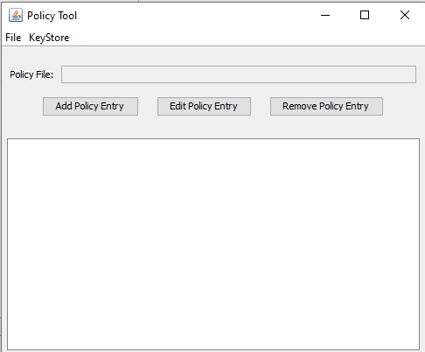
Bước 2: Cấp quyền cần thiết, đưa ra một applet có tên WriteFile. Nếu applet dự định thực hiện thao tác ghi vào tệp WriteTest, nó yêu cầu quyền để thực hiện thao tác này.
Một mục chính sách phải được tạo để cấp quyền này. Sau đây là các bước để cấp quyền cần thiết:

Slide 18
Tạo Policy File:
  Mặc định các chính sách bảo mật trên toàn bộ hệ thống nằm trong file java.policy tại thư mục lib\security\java.policy
  ToolPolicy khi được mở lần đầu tiên sẽ trống vì tệp chính sách người dung chưa tồn tại. Để tạo một chính sách mới, kích chuột tại nút Add Policy Entry.
  Hộp thoại Policy Entry xuất hiện:

Slide 19
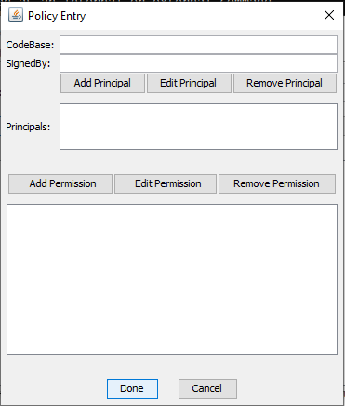
CodeBase: cho biết vị trí mã nguồn
SignedBye: bí danh cho chứng chỉ được lưu trữ trong kho khóa.
VD: Để cấp quyền WriteFile để ghi vào tệp WriteTesst, tại mục CodeBase gõ mã lệnh: /E:/Source Code vị trí được giả định tệp
Principals: đề cập đến tên lớp mà có thể thực thi như một phần của ứng dụng.

Slide 20
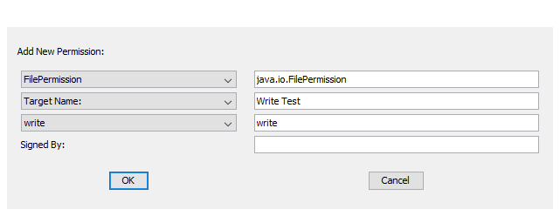
Cấp quyền cho đối tượng được chỉ định trong CodeBase
  Chọn quyền từ danh sách tệp thả xuống
  Nhập Write Test vào mục TargetName:
  Chỉ định quyền tại mục quyền tương ứng.
  Ví dụ:

Slide 21
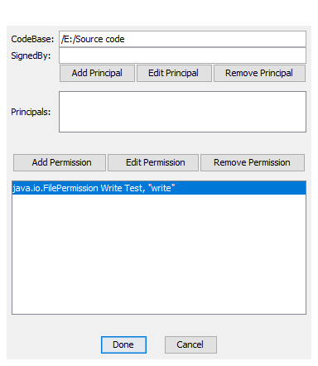

Slide 22
Nội dung
Tổng quan về bảo mật trong java
Bảo mật Applet
Bảo mật ứng dụng
Cấp quyền trong java
Q&A

Slide 23
6.3.1. Giới thiệu
Ứng dụng Java cũng có các chính sách bảo mật phù hợp để bảo vệ tài nguyên hệ thống.
Máy ảo Java thực hiện xác thực mã bytecode được thực thi trước khi cấp quyền truy cập vào tài nguyên hệ thống của hệ thống tệp. JVM cũng thực hiện kiểm tra giới hạn bộ nhớ trên các ứng dụng Java đang được thực thi.
Quản lý an toàn là không tự động cài đặt bất kỳ gì khi ứng dụng đang chạy.
Ví dụ: Cùng xem xét một đoạn mã lệnh sau, đoạn mã lệnh đang có gắng để truy cập thuộc tính hệ thống như os.name, java.version, user.home, and java.home

Slide 24
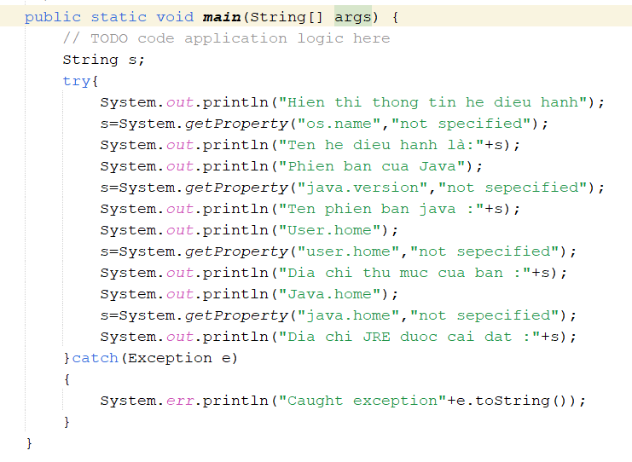

Slide 25
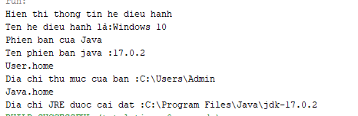
Ứng dụng có thể truy cập thuộc tính hệ thống vì với mọi ứng dụng, quản lý bảo mật bị tắt mặc định. Do đó , đầu ra của ứng dụng được hiển thị như dưới đây.
Trong nhiều trường hợp cần giới hạn bảo mật trên ứng dụng. Tuy nhiên trong lúc thực thi, java không sử dụng trình quản lý bảo mật. Vì vậy, để cài đặt một quản lý bảo mật cho ứng dung, chuyển sang –Djava.security.manager cho trình thông dịch java.

Slide 26
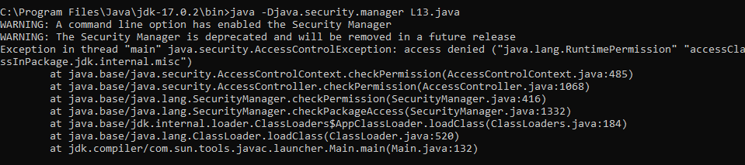
6.3.2.Bảo mật giới hạn trên ứng dụng
Trong ví dụ trên, để thực thi đoạn chương trình với trình quản lý bảo mật ta sử dụng lệnh:
  Java –Djava.security.manager javafile.java

Slide 27
6.3.3. Cấp quyền
Để kích hoạt quyền cho ứng dụng truy cập vào thuộc tính hệ thống, chúng ta sẽ phải tạo ra tệp chính sách cho nó. Tệp chính sách sẽ cấp quyền đọc user.home và các giá trị thuộc tính java.home
Ba bước để thiết lập tệp chính sách để cấp các quyền cần thiết:
  Mở công cụ PolicyTool
  Cấp quyền cần thiết
  Lưu tệp chính sách

Slide 28
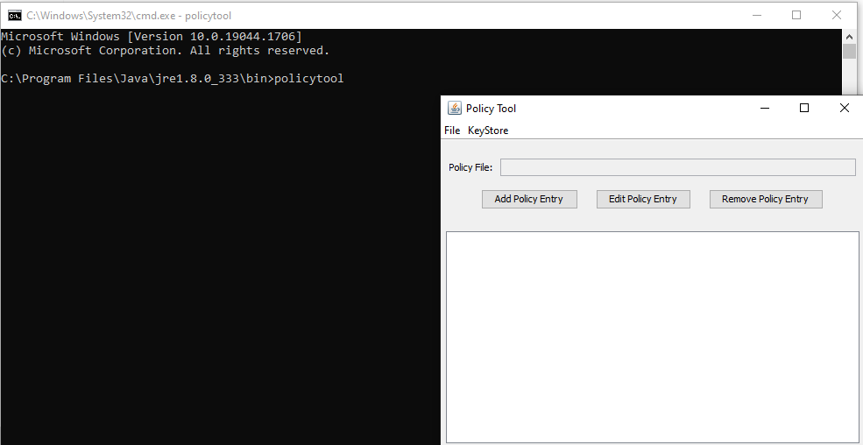
Bước 1: Mở PolicyTool
Vào địa chỉ: C:\Program Files\Java\jre1.8.0_333\bin
  Mở cửa sổ lệnh cmd tại đây
  Gõ lệnh PolicyTool

Slide 29
Bước 2: Cấp quyền
Cấp quyền cho ứng dụng L13 được phép đọc user.home và giá trị thuộc tính java.home
  Nhấn nút Add Policy Entry, hộp thoại xuất hiện
  CodeBase: nơi chứa ứng dụng L13.java
  Nhấn nút Add Permission để cấp quyền
  Hộp danh sách thả xuống Permission: chọn là Property Permission
  Target Name: gõ là user.home
  Actions: chọn read
Thực hiện tương tự với java.home

Slide 30
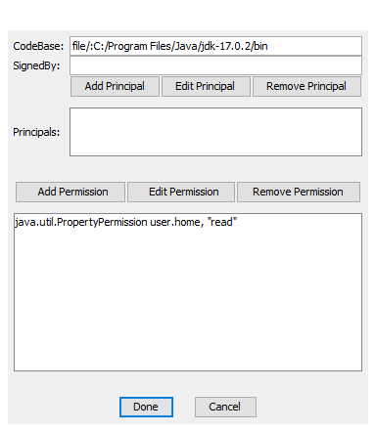
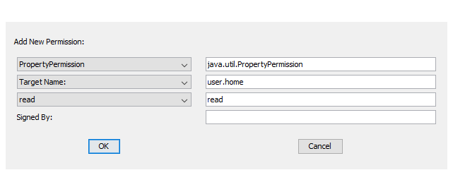
User.home

Slide 31
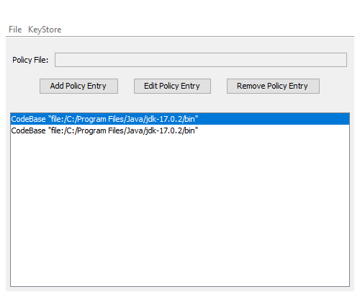
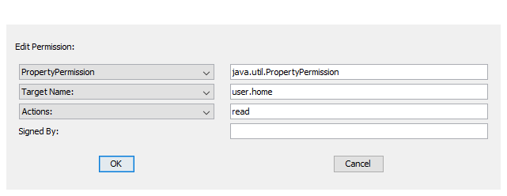
Java.home

Slide 32
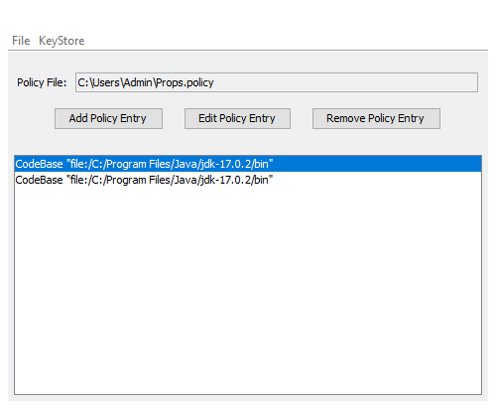
Bước 3: Lưu tệp chính sách
Vào menu File trên hộp thoại Policy Tool/File/Save
  Chọn vị trí lưu cùng vị trí ứng dụng chạy
  Gõ tên cho tệp chính sách Props.policy

Slide 33
Hoạt động của file chính sách
Sau khi file chính sách được tạo, bạn có thể thực thi ứng dụng và có thể đọc được thuộc tính hệ thống.
Khi bạn chạy ứng dụng với trình quản lý bảo mật, file chính sách được load và được sử dụng mặc định bởi những gì được chỉ định trong tập java.security.

Slide 34
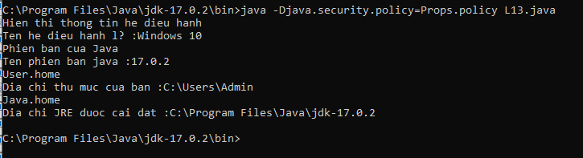
6.3.4. Tiếp cận để đảm bảo tệp chính sách hoạt động
Có hai cách tiếp cận trong đó tệp cính sách Props.policy được coi là một phần của chính sách tổng thể, ngoài các tệp chính sách được quy định cụ thể trong tệp java.security.
Tiếp cận 1: trong cách tiếp cận đầu tiên này, bạn có thể chỉ định tệp chính sách bổ sung trong một thuộc tính được chuyển đến hệ thống thời gian chạy. Để làm điều này, một lệnh thông dịch –Djava.security.policy có thể được sử dụng để chỉ định tệp chính sách

Slide 35
Ví dụ
Tiếp cận 2: trong cách tiếp cận thứ hai, thêm một mục trong tệp java.security chị định thêm tệp chính sách đã tạo.
Để làm điều này, cần mở tệp java.security dưới chế độ chỉnh sửa và thêm vào một dòng dưới dòng chứa policy.url.2:
  policy.url.3=file:/C:/Program Files/Java/jdk-17.0.2/bin/Props.policy
  Sau đó chạy mã lệnh:
  java -Djava.security.manager L13.java

Slide 36
Nội dung
Tổng quan về bảo mật trong java
Bảo mật Applet
Bảo mật ứng dụng
Cấp quyền trong java
Q&A

Slide 37
6.4.1. Giới thiệu
Mô hình bảo mật Java cho phép tạo một tệp chính sách chứa quyền truy cập một hoặc nhiều tài nguyê.
Các quyền này được cấp cho một lớp, một nhóm lớp hoặc tệp .jar cụ bộ hay trên Web. Để làm điều này, chỉ định hai vấn đề trong tệp chính sách đó là:
  Đường dẫn của lớp
  Chi tiết quyền
Đường dẫn của lớp được chỉ định sử dụng câu lệnh grant
  Cú pháp:
  grant signedBy “<signer names>” codebase “<URL>” {
  /* một hay nhiều câu lệnh quyền */
  }
  Trong đó: signedBy- chỉ định danh sách tên các vị trí được phân tách bằng dấu , (đây là một tham số có thể lựa chọn); codebase: chỉ định vị trí lớp hay nhóm lớp hay file .jar được cấp quyền.

Slide 38
Ví dụ
grant codeBase “ file:/C:/Program Files/Java /jdk-17.0.2/bin/” {
/*
Một hoặc nhiều lệnh quyền
*/
};
Chú ý: muốn sử dụng dấu gạch chéo ngược lại hãy sử dụng hai dấu \\

Slide 39
Ví dụ
Cấp quyền cho một lớp Book có vị trí trên Web có thể viết câu lệnh như sau:
grant codeBase “http://www.mysite.com /samples /” {
/* one or more permission statements */
};

Slide 40
6.4.2. Cấp quyền
Cú pháp lệnh:
  Permission<permission class> <target>, <action(s)>;
Ví dụ:
grant codeBase “file:/D:/Source Code” {
permission java.io.FilePermission “D:/Source Code/data.txt”, “read”;
};
Cấp quyền đọc nội dung tệp data.txt
Java.io.FilePermission là tên lớp quyền
Mục tiêu quyền là được dẫn tệp “D:/source Code/data.text”
Quyền được chỉ định là quyền đọc “read”; có thể chỉ định nhiều quyền hơn “read,wirte”

Slide 41
Mã lệnh có thể lưu lại như tệp chính sách với một tên gọi như code.policy và có thể được sử dụng để thực thi một ứng dụng jva hay một applet được chỉ định được phép đọc tệp data.txt
// Cho ứng dụng
java –D java.security.manager –D java.security.policy=code.policy Book
// Cho Applet
appletviewer –J–Djava.security.policy=code.policy Book.java

Slide 42
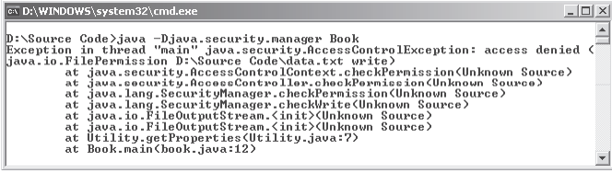
6.4.2. Các lớp quyền
Java cung cấp một số lớp quyền, tuy nhiên một chương trình điển hình sẽ chỉ yêu cầu một số quyền được cấp. Vì vậy, để hiểu một chương trình yêu cầu các quyền nào, ngăn xếp truy vết một chương trình có thể được kiểm tra.
Ví dụ: ngăn xếp truy vết của lớp Book được thực thi với trình bảo mật.
Database Programming in Java, Aptech, 2013

Slide 43
Ngăn xếp truy vết trong ví dụ có thể được sử dụng để tạp tệp chính sách. Ví dụ, dòng thứ hai trong truy vết này cung cấp thông tin:
  Permission class – java.io.FilePermission
  Target – D:\Source Code\data.txt
  Action – write
Hiểu biết thấu đáo các lớp quyền sẽ đơn giản hóa sự hiểu biết của ngăn xếp truy vết . Các lớp quyền được sử dụng để tạo các đối tượng quyền khác nhau mà được sử dụng để cấp các quyền trong tệp chính sách.

Slide 44
Lớp AllPermission
Lớp java.security.AllPermission được sử dụng để cho phép một ứng dụng hoặc applet truy cập và hoạt động trên bất kỳ tài nguyên hệ thống nào. Lớp này không có mục tiêu hoặc hành động nào được liên kết với nó. Đoạn mã trong câu lệnh dưới đây đã cho hiển thị cách sử dụng lớp AllPermission.
permission java.security.AllPermission;

Slide 45
Lớp FilePermission
Lớp java.io.FilePermission được sử dụng để cấp quyền hoạt động trên một tệp hoặc một thư mục. Mục tiêu của quyền này là đường dẫn của một tệp hoặc một thư mục. Lớp này hỗ trợ việc sử dụng các ký tự đại diện với các mục tiêu. Dấu hoa thị đại diện cho tất cả các tệp trong một thư mục nhất định và dấu gạch ngang thể hiện tất cả các tệp trong một hệ thống phân cấp thư mục.
Cách định nghĩa mục tiêu cấp quyền:
Mục tiêu | Mô tả
D:/Source Code/data.txt | Cấp quyền truy cập file data.text theo đườn dẫn D:/Source code
D:/Source Code/* | Cấp quyền truy cập tất cả các file trong thư mục Source Code

Slide 46
Lớp FilePermission
Cách định nghĩa mục tiêu cấp quyền:
Mục tiêu | Mô tả
D:/Source Code/~ | Cấp quyền truy cập tất cả các file trong thưc mục Source Code và cả thư mục con của nó
* | Cấp quyền truy cập toàn bộ file trong thư mục hiện hành.
~ | Cấp quyền truy cập toàn bộ file và thư mục con của thư mục hiện hành
<<ALL FILE>> | Cấp quyền truy cập toàn bộ file trên hệ thống

Slide 47
Lớp FilePermission
Danh sách các hành động được phép của lớp FilePermission
Ví dụ: Mã lệnh hiển thị cách sử dụng lớp FilePermission để cấp quyền đọc ghi file Address.text tại vị trí D:\Source Code
permission java.io.FilePermission “D:/Source Code/Addresses.txt”, “read, write”;
Mục tiêu | Mô tả
Read | Cho phép đọc với file hoặc thư mục
Write | Cho phép ghi hay tạo file hay thư mục
Delete | Cho phép xóa file hay thư mục
Execute | Cho phép thực thi file hay tìm kiếm thư mục

Slide 48
Lớp SocketPermission
Lớp java.net.SocketPermission được sử dụng để cấp quyền truy cập vào tài nguyên mạng. Mục tiêu cho quyền này bao gồm tên máy chủ và cổng được phân tách bằng dấu hai chấm (:). Tên máy chủ có thể là tên DNS, địa chỉ IP hoặc máy chủ cục bộ. Tên máy chủ có thể sử dụng ký tự đại diện dấu hoa thị (*). Tuy nhiên, nó chỉ có thể được sử dụng một lần và sau đó tên máy chủ phải bắt đầu bằng dấu hoa thị. Sau đây là nhiều cách khác nhau để chỉ định tên máy chủ:
  beautifulwallpapers
  www.beautifulwallpapers.com
  *
  *.com
  202.121.23.1

Slide 49
Lớp PropertyPermission
Lớp java.util.PropertyPermission cho phép truy cập vào các thuộc tính của hệ thống. Các mục tiêu cho quyền này là các thuộc tính hệ thống khác nhau như java.home, os.name và user.name. Mục tiêu hỗ trợ việc sử dụng dấu hoa thị ký tự đại diện (*) ở cuối. Ví dụ: java. * Là một mục tiêu hợp lệ. Các hành động khác nhau được hỗ trợ bởi quyền này được liệt kê trong bảng 3.5.
Hành động | Mô tả
read | Cho phép phương thức getProperty() được gọi trên hệ thống
write | Cho phép phương thức setProperty() được gọi trên hệ thống

Slide 50
Một vài lớp khác
Class Name | Description
javax.sound.sampled. AudioPermission | Cho phép truy cập những dòng và các máy trên hệ thống để phát và ghi âm thanh
javax.security.auth. AuthPermission | Cho phép truy cập vào phương thức trong java.security.auth và gói con của nó.
java.awt.AWTPermission | Cấp quyền truy cập vào các tài nguyên cửa sổ như khay nhớ tạm AWT, hàng đợi sự kiện AWT, màn hình hiển thị để đọc pixel, thông tin con trỏ chuột, v.v.
java.security. SecurityPermission | Cấp quyền truy cập vào thông tin nhạy cảm như tệp chính sách và các đối tượng như nhà cung cấp bảo mật, người ký và đối tượng nhận dạng.
java.util.logging. LoggingPermission | Cho phép điều khiển cấu hình ghi nhật ký

Slide 51
Một vài lớp khác
Class Name | Description
java.net.NetPermission | Cho phép truy cập để chỉ định trình xử lý luồng và các quyền liên quan đến mạng, chẳng hạn như cách thức truy xuất thông tin xác thực.
java.lang.reflect. ReflectPermission | Cấp quyền truy cập các trường và gọi các phương thức trong một lớp.
java.lang. RuntimePermission | Cho phép truy cập vào các tài nguyên liên quan đến thời gian chạy khác nhau như trình tải lớp, máy ảo Java và luồng.
java.io.SerializablePermi ssion | Cấp quyền cho lớp con ObjectInputStream hoặc ObjectOutputStream để ghi đè tài nguyên tuần tự hóa hoặc giải mã hóa mặc định..
java.sql.SQLPermission | Cấp quyền ghi nhật ký các hoạt động trên mục tiêu hoặc đồng bộ hóa cơ sở dữ liệu.

Slide 52
6.4.3. Quản lý bảo mật và phân quyền
Java sử dụng một số phương pháp để xác minh quyền truy cập. Nhằm xác định xem có tồn tại tệp chính sách với các quyền cần thiết để các phương thức này thực thi hay không. Nếu không, nó sẽ đưa ra một ngoại lệ bảo mật.
Ví dụ một applet cố gắn sử dụng phương thức FileInputStream() để đọc vào một tệp nằm trong D:\SourceCode.
  Trước tiên phương thức FileInputStream sẽ kiểm tra trình quản lý bảo mật có được cài đặt không.
  Nếu có nó gọi phương chức checkRead() của Trình quản lý bảo mật và chuyển tên tệp cần đọc cho nó.
  Một đối tượng FilePermission được tạo với đích D:\\SourceCode và hành động chỉ định là read.

Slide 53
  Phương thức checkRead() chuyển đối tượng FilePremission này đến phương thức checkPersmission() của AccessController. Phương thức này xác định CodeSource được liên kết với phương thức gọi. Trong trường hợp này, phương thức gọi là phương thức khởi tạo FileInputStream () và CodeSource là applet.
  Phương thức checkPermission () cùng với đối tượng Chính sách xác định các đối tượng Quyền được liên kết với phương thức gọi. Sử dụng tất cả thông tin này, lớp AccessController xác định xem phương thức gọi cóđọc quyền truy cập vào một tệp trong D: \\ SourceCode

Slide 54


Slide 55
Tài liệu tham khảo
Database Programming in Java, Aptech, 2013
Fundamentals of Java Programming, Misunorio Ogihara, Springer, 2018
Practical Database Programming with Java, Ying Bai, Wiley, 2011
https://openplanning.net/
http://www.btechsmartclass.com/java/java-inheritance-basics.html
https://viettuts.vn/java/tinh-da-hinh-trong-java
https://iviettech.vn/blog/thiet-ke-co-so-du-lieu/10569-co-so-du-lieu-la-gi-co-so-du-lieu-quan-he-la-gi.html

